Slide 1
Kommune- og regionreformene
Bernt Audun Strømsli, teknisk koordinator
16. juni 2017
Notes:
Kommunenummer er det store saken folkens! Alle nye kommuner og kommuner i nye regioner skal som hovedregel få nytt kommunenummer!!

Slide 2
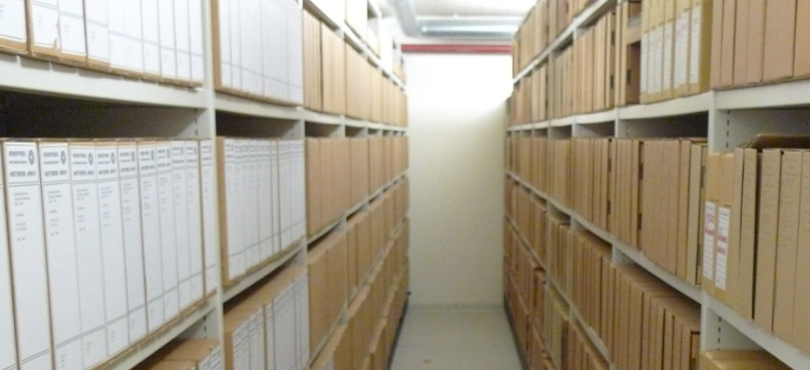
50 år siden sist vi hadde kommunereform
Arkiv anno 1964
Arkiv anno 2017
Notes:
Bildene forteller jo sitt klare budskap. Verden har blittdigital siden 1964, og kommune – og regionreformene nå er i et stort digitalt prosjekt for alle innvolverte

Slide 3
Kartverkets erfaringer – etter innføring av matrikkelen
Inderøy og Mosvik → 2012
Harstad og Bjarkøy → 2013
Sandefjord, Andebu og Stokke → 2017
Notes:
Ut frå dette utfordringsbildet begynte KV å snakke/ drøfte problemstillinger i SKATE
Skate (Styring og koordinering av tenester i e-forvaltning) er eit strategisk samarbeidsråd som skal bidra til at digitaliseringa av offentleg sektor blir samordna og gjev gevinstar for innbyggjarar, næringsliv og forvaltninga.
DIFI

Slide 4
Årets tildelingsbrev
Oppdrag 3.3.7:
Oppdrag 3.3.8:
Notes:
Bestilling til Kartverket i årets tildelingsbrev fra KMD:
*Oppdrag 3.3.7 – Det er oppbemannet et internt prosjekt som skal samordne og gjennomføre kommune- og regionreformene i 2017 i Kartverket. Prosjektet skal sørge for at matrikkelen som nasjonal felleskomponent er oppdatert pr 1.1.2018 og at eksterne får tilgang til matrikkeldata før selve sammenslåingen nyttårshelgen.
*Oppdrag 3.3.8 – Rollen som teknisk koordinator – er en «utenriksminister – rolle». I denne rollen skal Kartverket ikke drive teknologisk utvikling av systemer. Vi skal synliggjøre, aktualiserer og framsnakke utfordringene som ligger i IKT systemer for offentlig sektor i forbindelse med reformene. Vi skal koordinere at store statlige aktører tilpasser utvikler sine systemer til å takle reformen. Vi skal videre synliggjøre HVA som må gjøres, og NÅR. Ikke HVORDAN.

Slide 5
Overordnet
Kommune- og regionsammenslåinger gjennomføres ALLTID 1. januar
KMD anbefaler at det går minst 18 måneder fra vedtak til sammenslåingen trer i kraft ved nyttårsskifter
Hovedprinsipp ved sammenslåing/endring av kommuner = nytt kommunenummer
Hovedprinsipp for fylker er nytt fylkesnummer, dvs. også nytt kommunenummer
Notes:
SSB har fortsatt ansvar for tildeling av nye kommunenummer, men det formelle vedtaket gjøres av KMD.
Etter at lokale vedtak om sammenslåing er fattet oversender Fylkesmannen saken til departementet, og her vil KMD be om innspill /forslag til nytt kommunenummer til den nye kommunen. Vedtaket om nytt kommunenummer og kommunenavn blir opplyst om i brev fra KMD. SSB vil ikke lenger sende ut et eget brev som opplyser om vedtatt kommunenummer.
Konklusjonen blir altså at KMD treffer det formelle vedtaket både når det gjelder navn og kommunenummer. SSB trekkes tidligere inn og gir råd om kommunenummer på bakgrunn av fastlagte kriterier. Det betyr at vedtaket om navn og kommunenummer gjøres samtidig av KMD og de aktuelle kommunene får tilsendt det samla vedtaket fra KMD.
I tillegg til at 1/3 av befolkningen flytter digital, vil også dette berøre bedrifter, organisasjoner etc. i de samme kommunene.

Slide 6
Kartverkets oppgaver
Fire parallelle kommunesammenslåinger pr. 1.1. 2018:
Hof + Holmestrand = Holmestrand
Nøtterøy + Tjøme = Færder
Larvik + Lardal = Larvik
Rissa + Leksvik = Indre Fosen
En regionsammenslåing pr. 1.1.2018:
Nord-Trøndelag + Sør-Trøndelag = Trøndelag
Videreutvikling av teknisk løsning– «Marty» - for test og tidlig tilgang til matrikkeldata før selve sammenslåingene faktisk skjer nyttårshelgen
Notes:
Vi skal sørge for å gjennomføre fire parallelle kommunesammenslåinger og en fylkessammenslåing i matrikkelen pr. 1.1.2018. For å få til dette må vi fremskaffe datagrunnlaget i matrikkelen til disse kommunene.
Kartverket skal veilede kommune som skal slå seg i sammen (adresser, gårdsnummerserier, kretser m.m).
Parallelt vil det foregå en kvalitetsheving av både grunnbok og matrikkel, bl.a. rette feil i datagrunnlaget i matrikkelen. Den tekniske kommuneendringsløsningen som ble utviklet i 2016, ble laget for å håndtere den størst tenkelige sammenslåingen i Norge; Oslo og Bærum. Det var før regionreformen… Den tekniske løsningen må derfor videreutvikles i år for å håndtere betydelig større mengder matrikkeldata videre i reformperioden. Den tekniske løsningen som videreutvikles dette året skal optimaliseres for å kunne slå sammen X antall kommuner og Y antall regioner parallelt i matrikkelen, og på den måten håndtere den store boomen som er ventet i 2020.

Slide 7
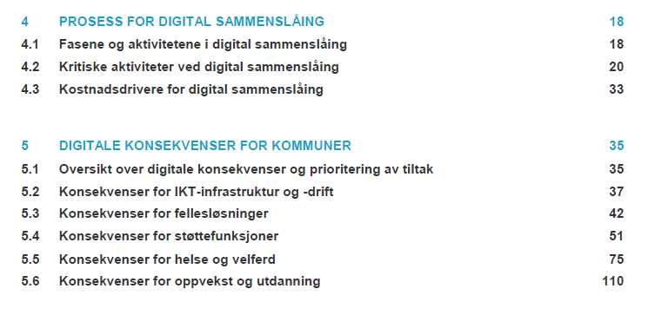
Hvordan skal kommunene forberede seg
KS-rapport: Digitale konsekvenser av en kommunesammenslåing
Rapporten finnes her: http://www.ks.no/digikons
Kapittel 4 og 5 omtaler prosess og konsekvenser;
Notes:
Digitalisering berører i dag alle tjenesteområder i en kommune, og tjenesteproduksjonen foregår i økende grad digitalt. Hvilke digitale muligheter og utfordringer oppstår ved en kommunesammenslåing?
KS har fått kartlagt dette i prosjektet Digitale konsekvenser av en kommunesammenslåing, utført av PA Consulting høsten 2016.

Slide 8
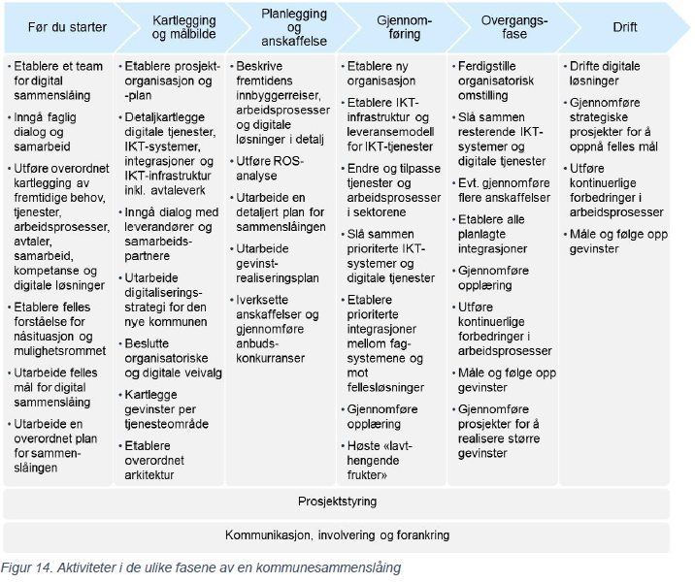
KS rapport, Digitale konsekvenser av en digital kommunesammenslåing
Prosess;
NB!!
Stegene forklares detaljert i rapporten

Slide 9
Hvordan skal kommunene forberede seg
Matrikkelfaget
Kommunen får nytt kommunenummer, eiendommene får nye gårdsnummer
Veinavn og adresser blir berørt der disse er like
Kvalitetsheving av matrikkelen – ikke avvik mellom matrikkel og grunnbok
Notes:
Digitalisering berører i dag alle tjenesteområder i en kommune, og tjenesteproduksjonen foregår i økende grad digitalt. Hvilke digitale muligheter og utfordringer oppstår ved en kommunesammenslåing?
KS har fått kartlagt dette i prosjektet Digitale konsekvenser av en kommunesammenslåing, utført av PA Consulting høsten 2016.

Slide 10
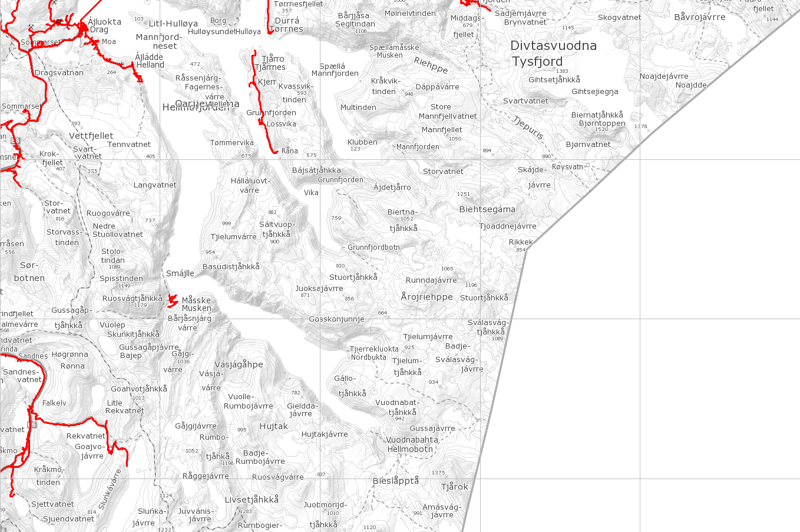
Noen datasett kommunen kan benytte:
Veinett ?
(lite konkret)

Slide 11
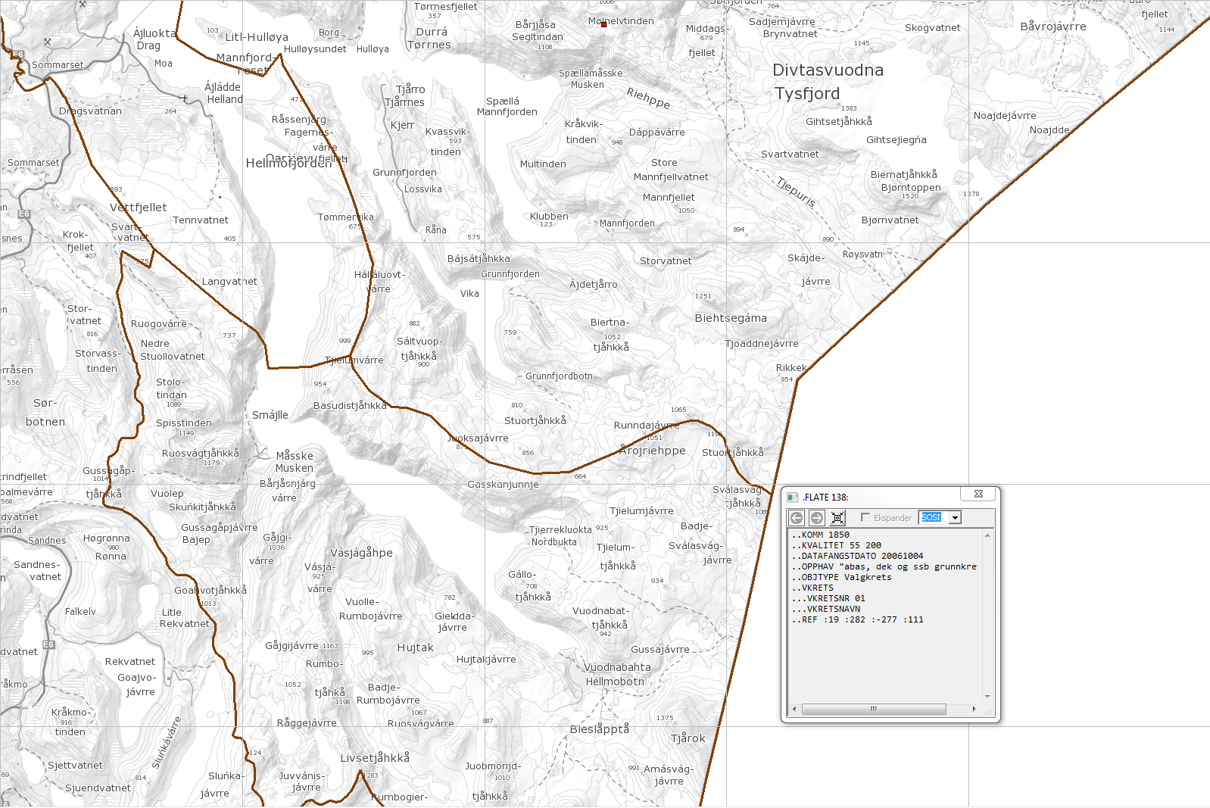
Noen datasett kommunen kan benytte:
Valgkretser?

Slide 12
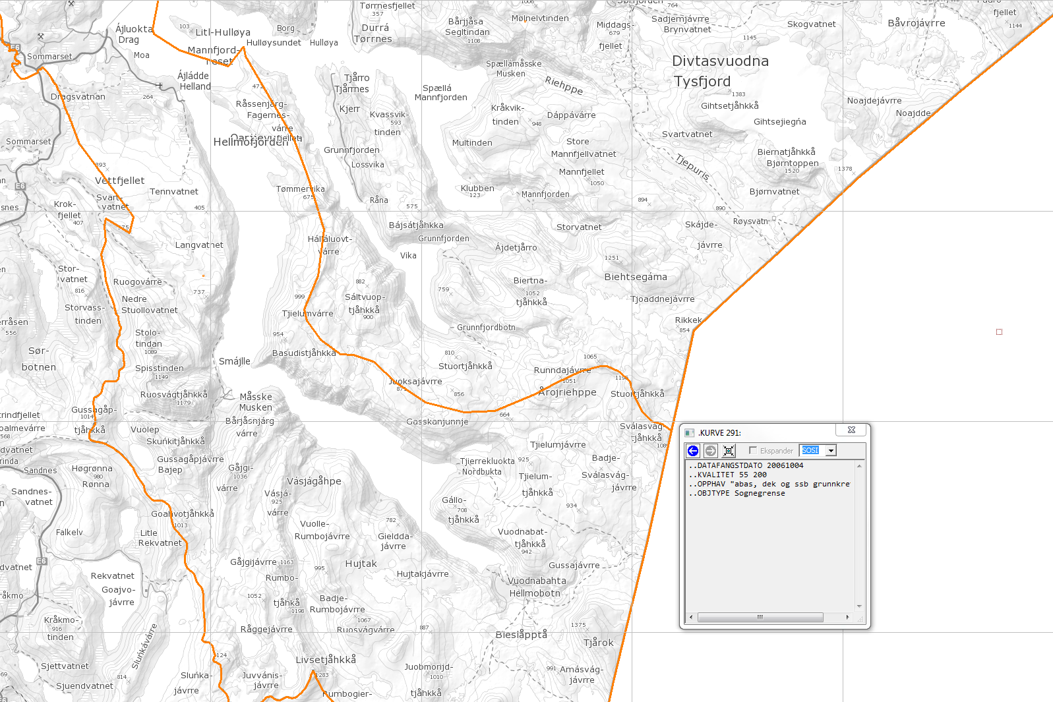
Noen datasett kommunen kan benytte:
Kirkesogn ?

Slide 13
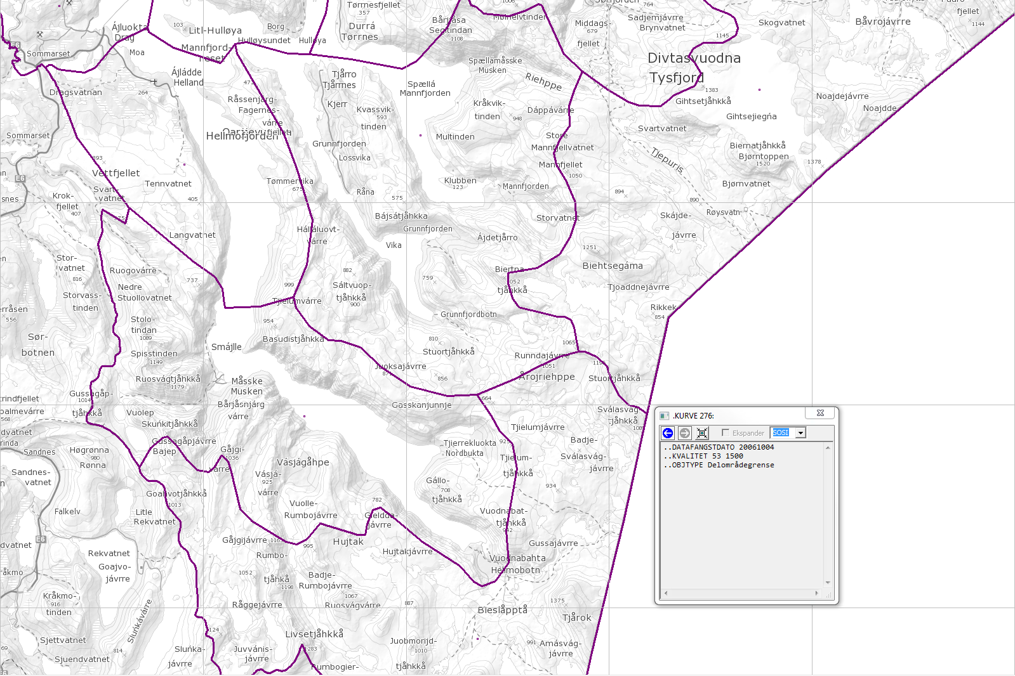
Noen datasett kommunen kan benytte:
Grunnkrets ?

Slide 14
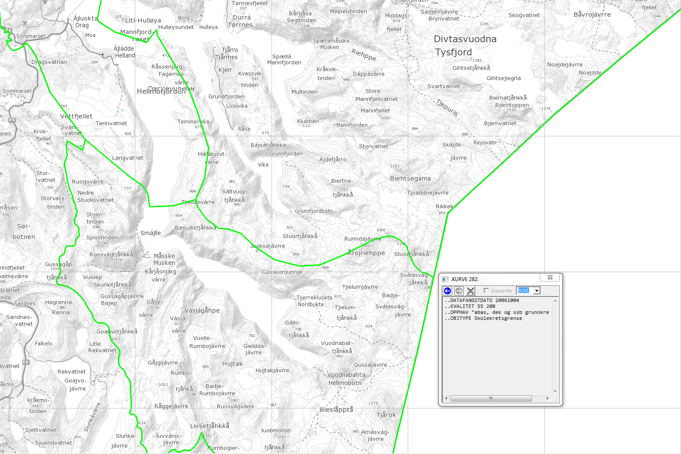
Noen datasett kommunen kan benytte:
Skolekrets ?

Slide 15
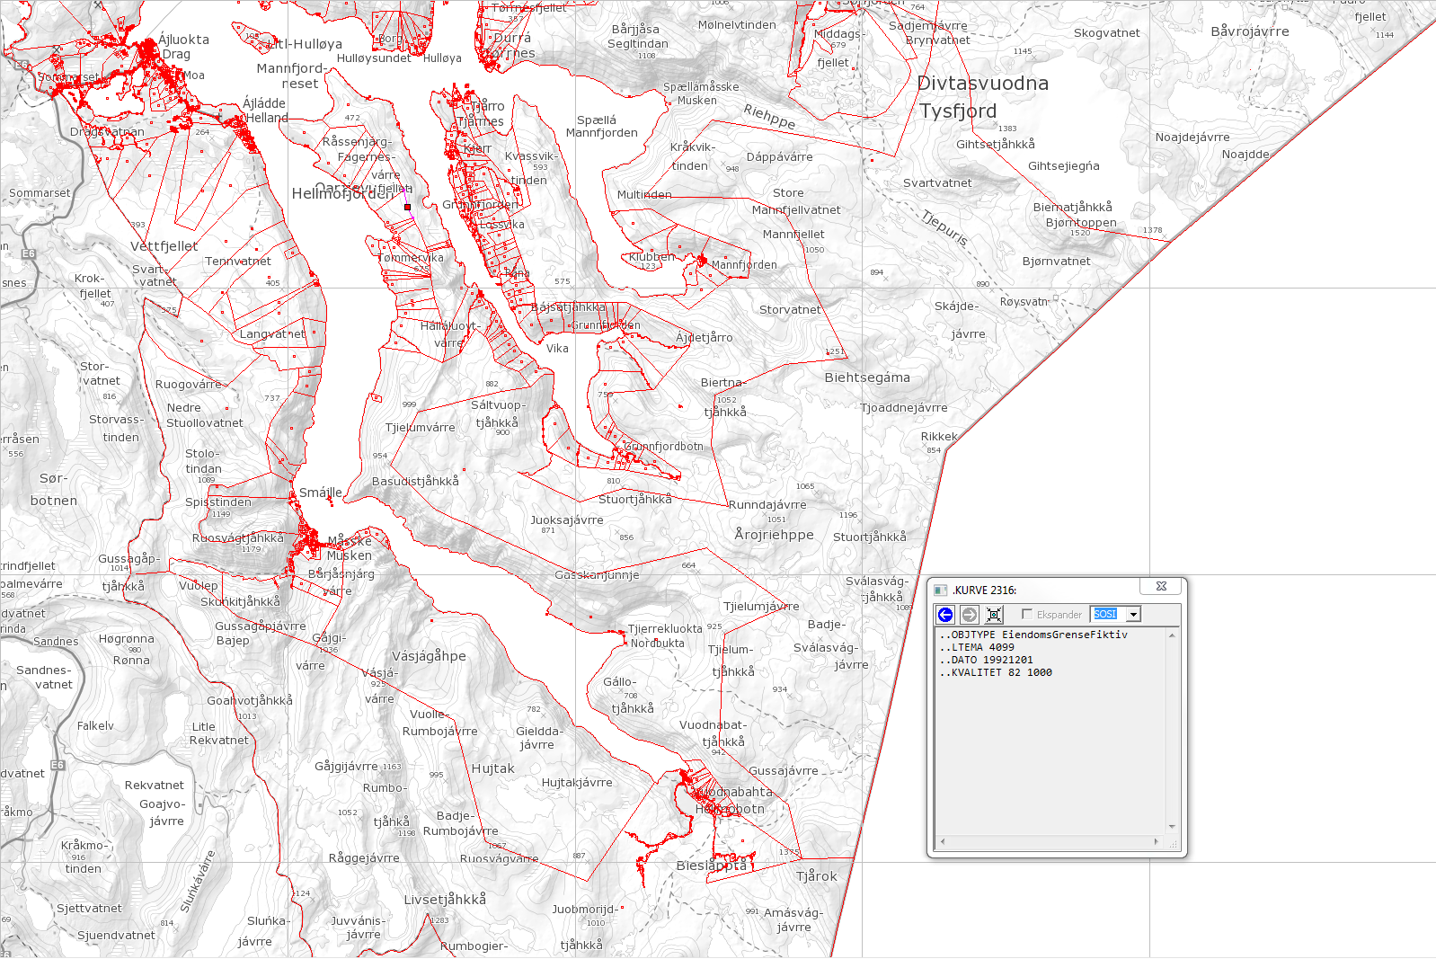
Noen datasett kommunen kan benytte:
Registrerte teiger i Matrikkelen?

Slide 16
Litt om linjene i matrikkelkartet:
…det siste som er offentlig registrert! («det beste vi har» - grunnlag for offentlig planlegging / forvaltning)
…manglende fullstendighet i noen områder!
…varierende metoder for registrering – varierende kvalitet!
…vi har ingen registreringsplikt – «ting kan ha endret seg»…
…den underliggende avtalen definerer privat eiendomsrett – ikke nødvendigvis samsvar med det som er registrert… (ref Falkanger & Falkanger «Tingsrett» 8 utgave s 93-94)
Før endelig fastsetting av ny kommunegrense:
Behov for oppmålingsforretning evt på annen måte skape klarhet i eiendomsforhold?

Slide 17
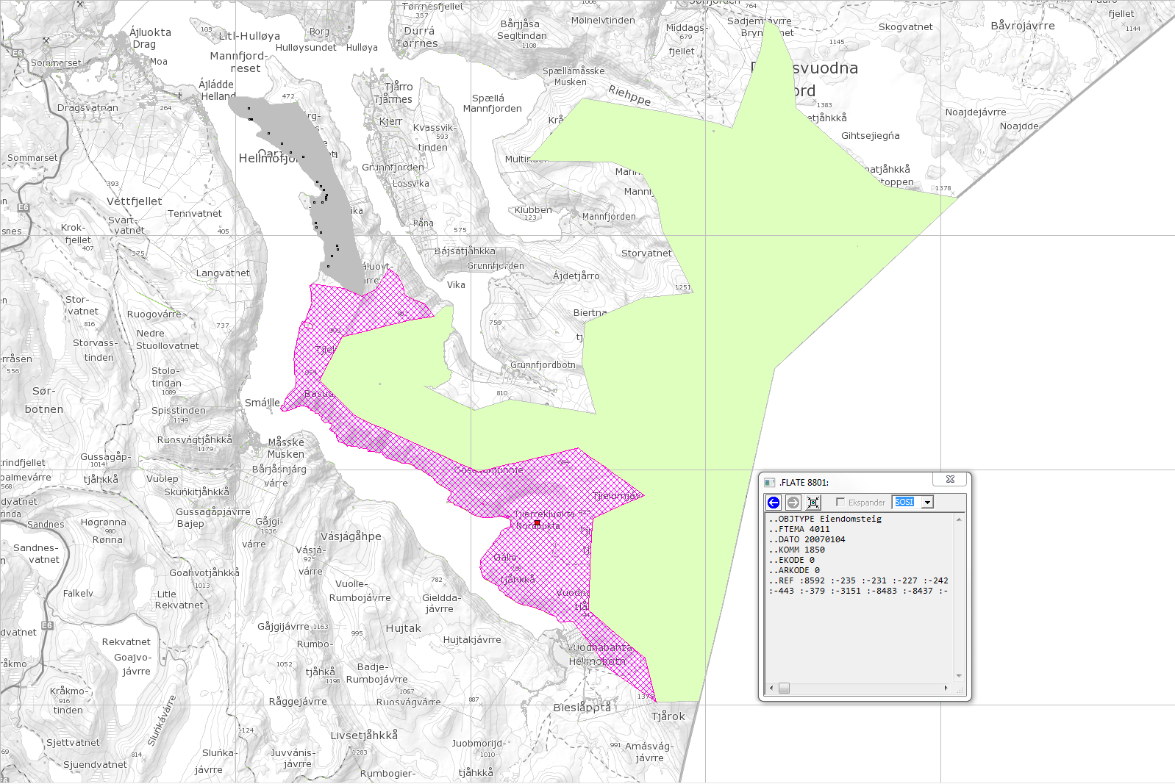
Teiger med Gnr 51
Teig Gnr 87 Bnr 1 (Statskog SF)
Teig uten Matrikkelnummer

Slide 18
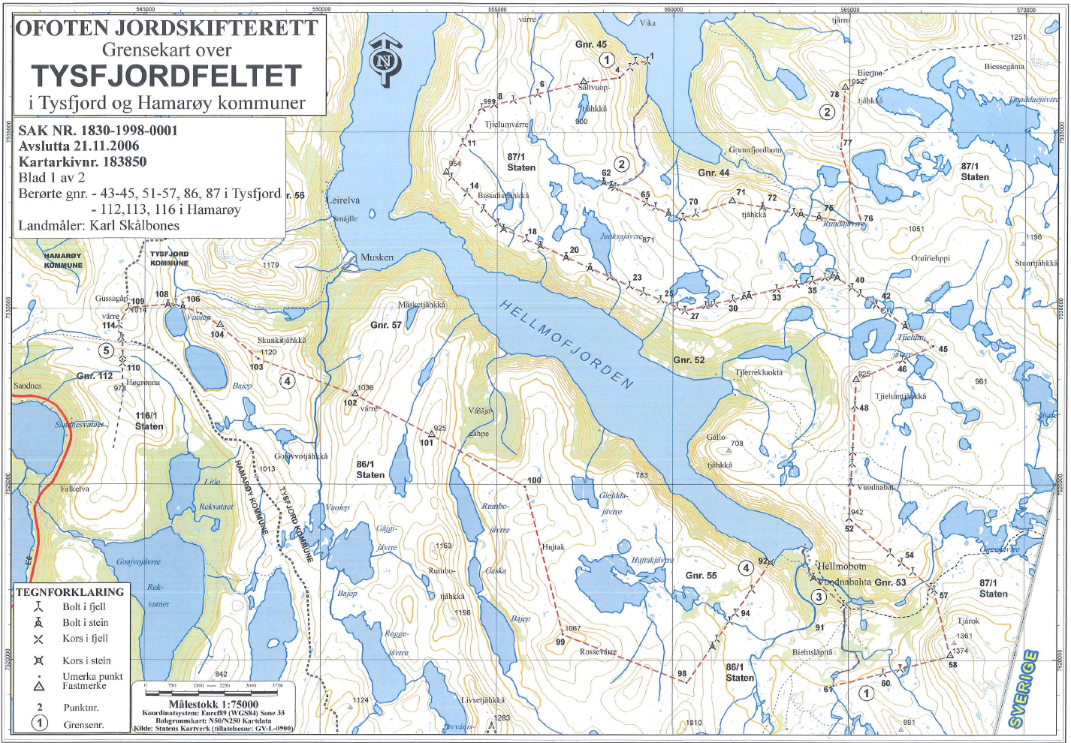
Selv om det i matrikkelen mangler Gnr Bnr på teiger – finnes en del informasjon hos Jordskifteretten
Gnr er indikert fra sak i 2006 (men uten mellomgrenser for de enkelte gårder og bruk)
Fullstendig Gnr Bnr mangler i matrikkel da området ikke er ØK-kartlagt

Slide 19
Hvilke andre hensyn mener kommunen det bør tas hensyn til når ny kommunegrense skal etableres?
Rundskriv 2015-06-25 H-10/15 til Inndelingslova lister noen mulige forhold som kan være aktuelle og som kan være til støtte i beslutningsprosessen:
Antall innbyggere
Fordeling av areal
Spesielle geografiske forhold
Topografi
Kommunikasjonsforhold
Plangrunnlag i kommunene
Historikk og oppfatninger på stedet (eldre kart, soknegrenser,…
Rettsavgjørelser
…

Slide 20
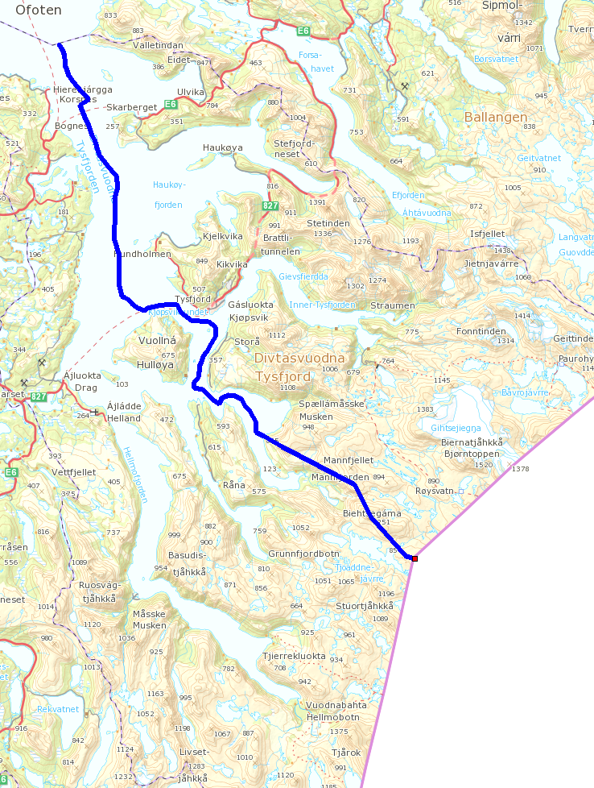
Innbyggerinitiativ med søknad / forslag om endring av kommunegrense
Oversendt fylkesmannen 8 juni 2016
Skissert grense som vist

Slide 21
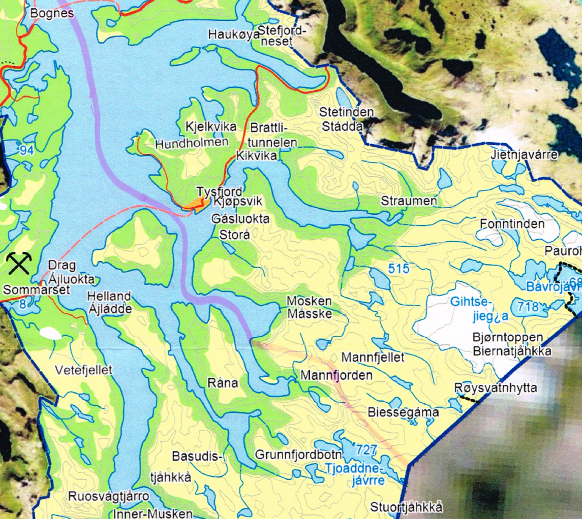
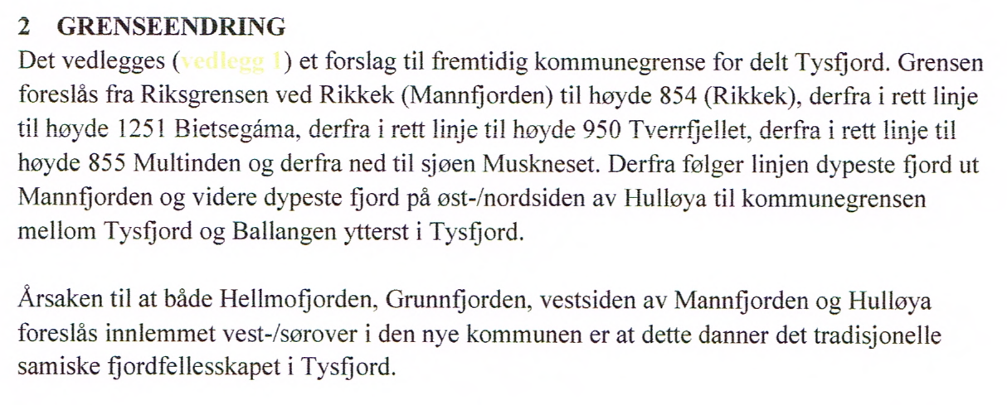

Slide 22
Avsluttende punkter
Forankre arbeidet med digitaliseringsarbeid høyt i organisasjonen
Start kartleggingen tidlig – kommune og regionreform går langt utover matrikkelfaget!
Notes:
Chaffey i går; «Digitalisering handler om ledelse!»
Bredden ; Sandefjord sier sikkert litt om sin erfaring, men helse og personal var der mest tidskritisk har jeg skjønt
Utfordring på lovgiving? Jft Kartverksjef Gjerstsens innlegg vedr e-tinglysing i går?
BRUK SJEKKLISTA!!!
www.kartverket.no/kommunereform

Slide 23
Ta kontakt!
Bernt Audun Strømsli;
Bernt.Audun.Stromsli@kartverket.no Tlf: 32 11 87 84 / 93 60 34 25
Notes:
Vi har fått tilskudd til å øke bemanningen med 3 årsverk inneværende år, for å jobbe i prosjektet. Stort samarbeidsprosjekt som involverer mange i kartverket; Fylkeskartkontorene i Steinkjer, Trondheim og Skien, tinglysingen, IT og MSA på Hønefoss.
Oppgradert presentasjon sendes fylkesavdelingen før sommeren! Møte i august, for å avklare roller for videre arbeid med kommune- og regionreformene.

